Slide 1
Проєкт
“Розвиток інтересу до
книги і читання”
ПИЛИПОНЬКО ЛЮБОВ АНАНІЇВНА
БІБЛІОТЕКАР ДЕНИСІВСЬКОЇ ГІМНАЗІЇ

Slide 2
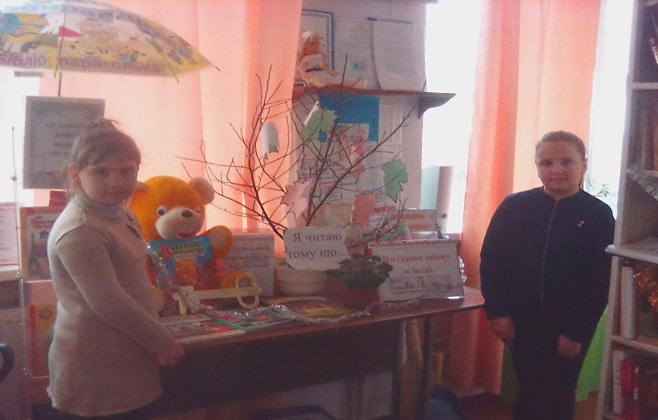
Мета проєкту
Допомогти учням зрозуміти,що книга
є найавторитетнішим
джерелом інформації. Навчити обирати книгу,
користуватися бібліотекою.
Сформувати читацьку компетентність здобувачів освіти.

Slide 3
Завдання проєкту
Здійснювати спостереження за рівнем читацької активності.
Заохочувати учнів до систематичного читання та підвищувати рівень їх читацької компетентності.
Виховувати бережливе ставлення до книги.
Створювати умови для позитивної мотивації учнів до читання, розширювати у них читацький світогляд, розвивати їх читацькі уміння.
Впроваджувати інформаційні та інноваційні технології у роботі.
Удосконалювати творчі зв’язки та співпрацю педагогів, бібліотекаря, учнів та батьків з підтримки розвитку читання та поповнення бібліотечного фонду.

Slide 4
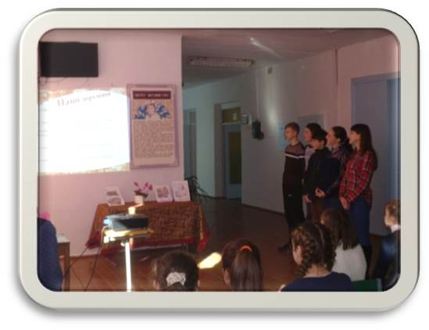
Очікуваний результат:
1.Створення оновленої моделі системи роботи педагогічного колективу щодо формування читацької компетентності школярів.
2. Активне використання інформаційних та інноваційних інтерактивних технологій.

Slide 5
Актуальність
«Читання – це віконце,через яке діти бачать і пізнають світ і самих себе»
В. Сухомлинський
« Сьогодні, коли нові технології роблять значні кроки в освіті, читання стає ще важливішим,ніж раніше.»
Дж. Простано

Slide 6
Тип проєкту:
Практично - орієнтовний,
колективний, творчий
Учасники проєкту:
Вчителі, учні, батьки,бібліотекар
Термін реалізації:
2019-2021н.р

Slide 7
Надання інформаційної допомоги учням і педагогам
Формування читацької компетентності
Впровадження інноваційних технологій
Популяризація
книги

Slide 9
Спільна робота бібліотекаря з класними керівниками
Проведення екскурсій до бібліотеки учнів 1-4 класів.
Обмін книгами прямо в класі.
Створення класних бібліотек.
Створення куточків читача у класах.
Складання списків рекомендаційного читання.
Читання та обговорення прочитаних книг у класі, вдома з батьками.
Позакласне читання
Ведення щоденників читача.
Моніторинг вивчення інформаційних потреб учнів.
Аналіз читацьких формулярів.
Виявлення лідерів читання.
Проведення конкурсу на кращого читача.
Інформація про надходження нової літератури
Бібліотечні уроки.
Проведення благодійних акцій: «Подаруй бібліотеці книгу»
Проєкти, міні – проєкти.

Slide 11
Розвиток читацького інтересу в родинах
(Пам’ятка для батьків)
Прищеплюйте дитині інтерес до читання.
Купуйте та обирайте книгу цікавого змісту, з якісним оформленням.
Просіть дитину переказати епізод із книги, який їй найбільш сподобався.
Рекомендуйте своїй дитині книги свого дитинства, діліться своїми дитячими враженнями від читання.
Влаштовуйте вдома дискусії за прочитаними книгами.
Виховуйте бережливе ставлення до книги.
Даруйте своїй дитині хороші українські книги з дарчими написами, добрими та теплими побажаннями.

Slide 12
-

Slide 13
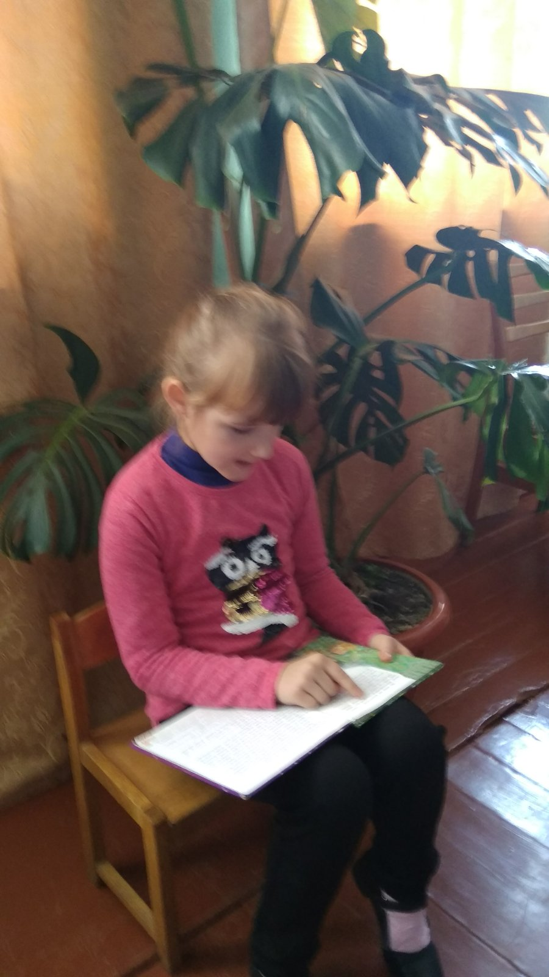
Індивідуальна робота з читачами
1.Бесіди:
- запис в бібліотеку;
- екскурсія;
- рекомендаційна бесіда;
- бесіда про прочитану книгу.
2.Ведення щоденників читача;
3.Відгуки про книгу;
4.Рекомендаційні списки читання;
5.Індивідуальне читання;
6.Аналіз читацьких формулярів;
7.Моніторинг якостей читання.

Slide 15
Див додаток

Slide 16
Час формує нове покоління читачів, але місія бібліотекаря не змінюється, вона лише знаходить новий зміст та нові можливості

Slide 17
Дякую за увагу!

